Slide 1
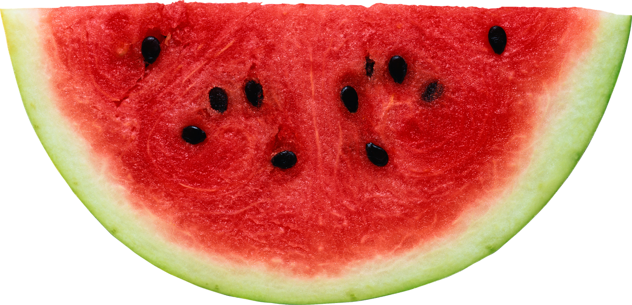
9
5+6
11
10

Slide 2
9
5+5
11
10

Slide 3
14
5+9
11
9

Slide 4
9
5+0
11
5

Slide 5
11
5+10
15
9

Slide 6
11
9+10
19
9

